Slide 1


Apresentando o MyLion®
Levando o Lions Clubs International adiante com novas ferramentas para os associados
Notes:
Olá, hoje gostaria de falar sobre o MyLion, nossa nova plataforma de serviços para Leões e Leos. O MyLion é uma das nossas novas ferramentas digitais para melhorar o serviço e conectar Leões e Leos ao redor do mundo

Slide 2
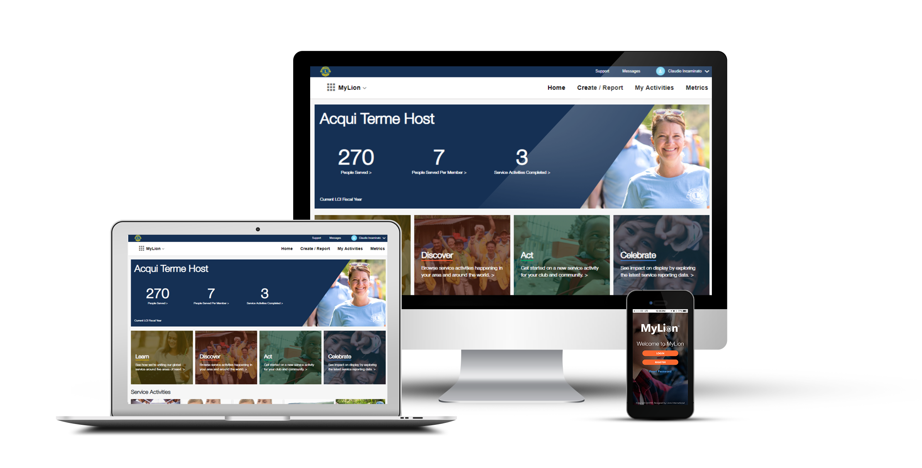

m
MyLion
  Planejar, convidar e compartilhar atividades de serviço com o seu clube.
  Reportar as atividades de serviço se for um dirigente.
  Encontrar, conectar, bater-papo com os Leões e Leos de todos os lugares do mundo.
  Visualizar dados de serviço importantes para seu clube, distrito, distrito múltiplo e etc.
MyLion vai substituir o relatório de atividades de serviço do MyLCI, a partir de 1º de julho de 2019. Todas as outras funções do MyLCI vão permanecer disponíveis.
2
Notes:
MyLion é uma plataforma que você pode utilizar em um computador desktop, laptop, tablet, telefone móvel ou qualquer outro dispositivo que tenha um navegador da web. Você pode baixar o aplicativo MyLion no seu dispositivo móvel, gratuitamente, ou fazer o login no MyLion através que qualquer navegador da web.
O MyLion nos ajuda a conectar e servir. Com o MyLion você pode:
Planejar as próximas atividades de serviço e tirar vantagem dos recursos para o planejamento de serviços relacionados com todas as nossas causas globais
Rapidamente reportar suas atividades de serviço se for um dirigente
Enviar mensagens para outros usuários do MyLion
Explorar dados de serviços locais e globais
E muito mais!

Slide 3
O que preciso saber sobre o MyLion?
  MyLion está disponível em todos os lugares e para qualquer dispositivo
        Faça o login no MyLion de qualquer navegador da web
        Faça o download do aplicativo MyLion em seu smartphone
  MyLion está constantemente sendo aprimorado
        MyLion foi testado por mais de 300 Leões e Leos e nós continuamos a desenvolver a plataforma com base no feedback dos usuários
  MyLion vai substituir o relatório de atividades de serviço do MyLCI, a partir de 1º de julho de 2019
        Webinars, kits de ferramentas do MyLion e outros recursos estarão disponíveis para suporte
3
Notes:
O que todos nós devemos saber sobre o MyLion?
Primeiro, o MyLion está disponível em todos os lugares e para qualquer dispositivo. Você pode fazer o login no MyLion de qualquer dispositivo que tenha um navegador na web. Para uma melhor experiência com o MyLion em seu smartphone, faça o download do aplicativo MyLion da App Store (para iPhones) ou do Google Play Store (para Androids).
Estamos constantemente aprimorando o MyLion com base no feedback dos Leões e Leos. Antes do MyLion se tornar disponível globalmente, Leões e Leos de todas as nossas áreas jurisdicionais testaram o website e o aplicativo móvel. As recomendações dos associados tornaram o MyLion melhor. Mais recursos serão adicionados ao MyLion com o passar do tempo.
MyLion será o local de destino para o planejamento e relatório de atividades de serviço, a partir de 1º de julho de 2019. Todas as outras funções do MyLCI vão permanecer disponíveis. Webinars, kits de ferramentas de treinamento e outros recursos estarão disponíveis para ajudar os Leões e Leos a tirar vantagem do MyLion e a melhorar nosso serviço.

Slide 4
Como começar

Slide 5
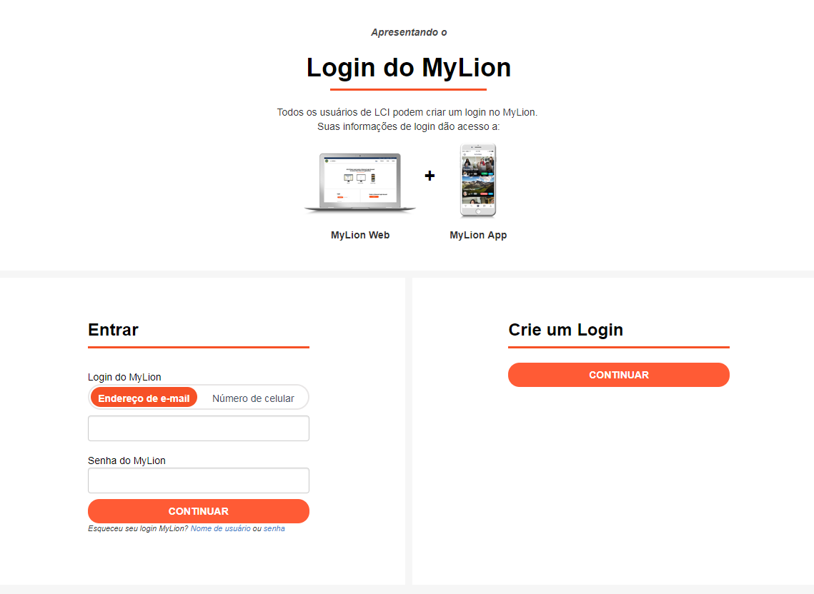
O website do Lions
Processo único
O login do seu MyLion lhe oferece acesso ao website do MyLion e ao aplicativo do MyLion.
O que você vai precisar
Seu número do associado
Um email ou número de telefone que esteja associado com seu email ou número de telefone no MyLCI
Uma senha que você escolher
O secretário do seu clube pode lhe ajudar a atualizar seu email e número de telefone no MyLCI, bem como lhe informar seu número de associado.
Chris Bunch – LION Managing Editor
Sanjeev Ahuja – Chief of Marketing & Membership
Dan Hervey – Brand & Creative Director
Stephanie Morales – Meetings Manager
Notes:
A inscrição no MyLion é um processo que acontece apenas uma vez. Seja a sua inscrição feita pelo website ou pelo aplicativo, você pode usar o mesmo nome de usuário e senha para acessar o MyLion em qualquer lugar.

Slide 6
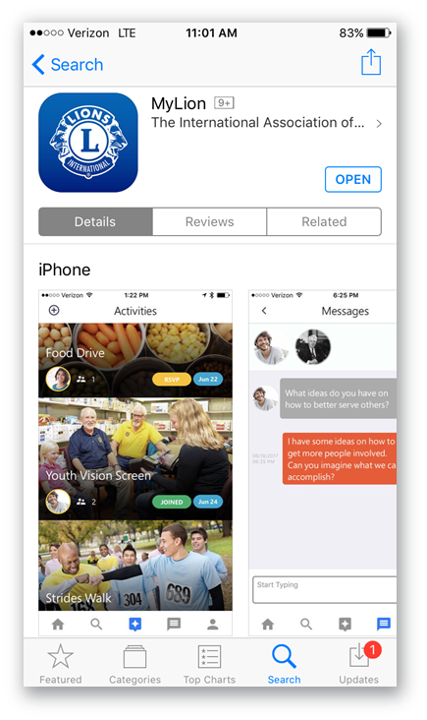


Faça o download e se inscreva no aplicativo móvel MyLion.
Visite www.mylion.org
Faça o download do aplicativo
Notes:
Inscrever-se no aplicativo do MyLion móvel inclui as mesmas etapas. A inscrição é um processo de uma só vez.

Slide 7
MyLion à sua maneira
Explore os recursos do MyLion para web.

Slide 8
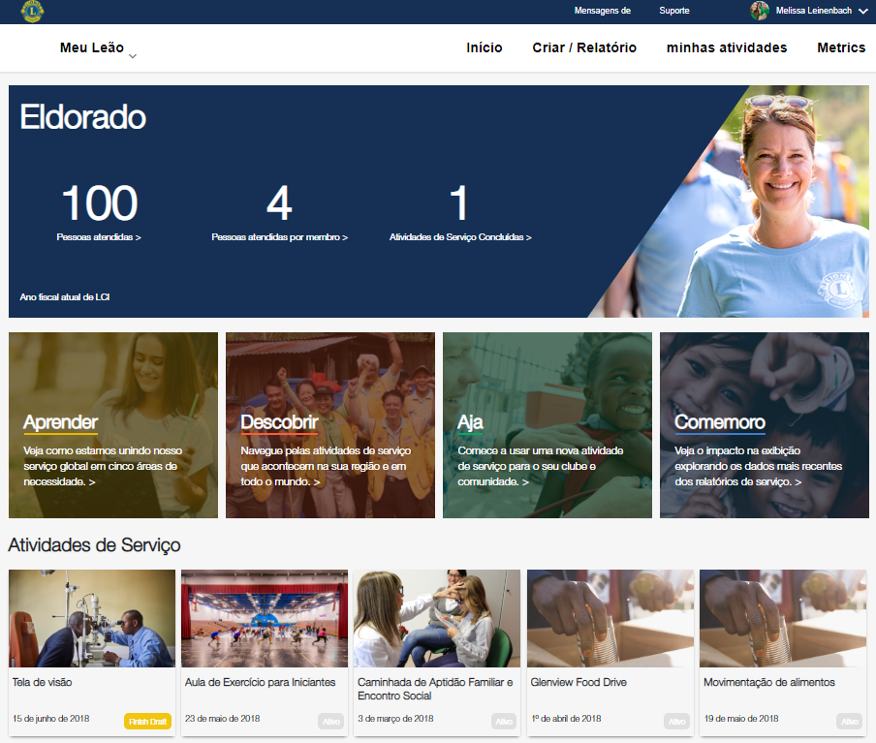
Sua página inicial no MyLion
Navegue com facilidade
Guias simples significam que você sempre sabe onde está e para onde quer ir.
Veja claramente
o impacto de Serviço
O impacto de serviço é personalizado. Sua página inicial orgulhosamente mostra suas métricas de serviço de clube.
Continuar sua Jornada de Serviços
Aprender sobre nossas causas globais
Descobrir atividades de serviço que você pode aderir
Agir ao criar sua própria atividade de serviço
Comemorar ao compartilhar sua história e explorar as métricas de impacto de serviço.
Esteja informado
Veja as próximas atividades de serviço do seu clube. Veja em quais atividades você está participando, junte-se àquelas que lhe interessam e encerre as atividades de serviço que precisam ser reportadas.
Notes:
A página inicial do MyLion apresenta todas as suas opções de serviço, coloca a Jornada de Serviços na dianteira e no centro e torna personalizado o impacto sobre o serviço.

Slide 9
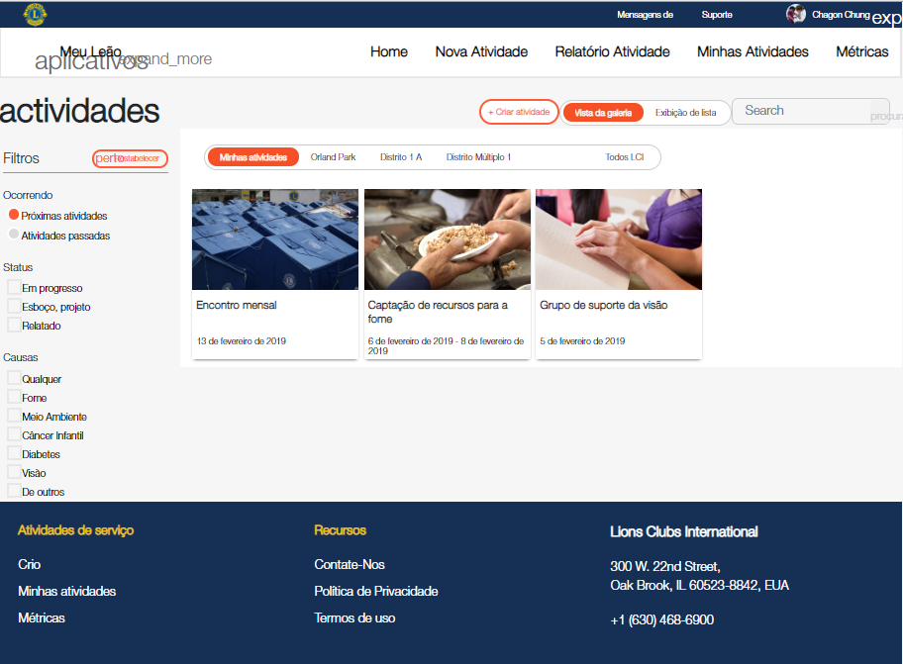
Descubra as atividades de serviço
Filtre as atividades para encontrar o que é o certo para você
Personalize sua busca para ver as atividades passadas e as próximas em cada nível de Lions. Inspire-se e junte-se a uma atividade perto de você.
Notes:
Com a funcionalidade Descobrir do MyLion, você pode buscar por atividades de serviço que estão acontecendo ao redor do mundo, ou ver quais atividades de serviço seus companheiros associados estão organizando. Encontre uma atividade do seu interesse, veja os detalhes e junte-se à ela.

Slide 10
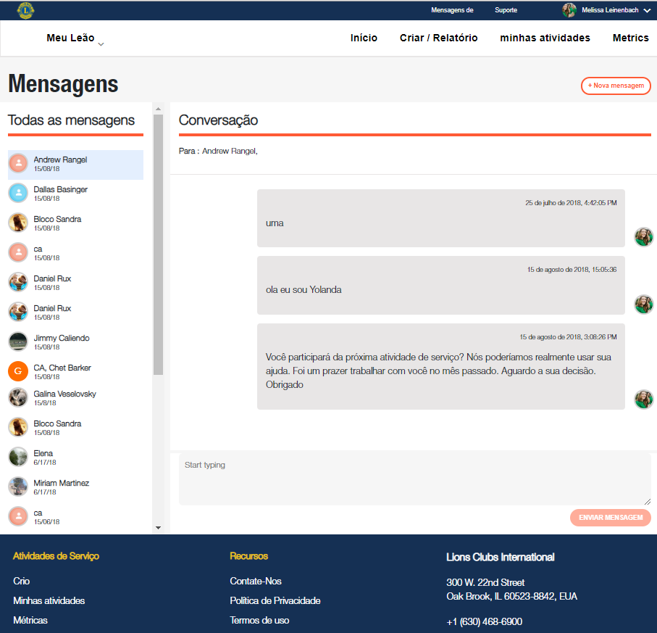
Comunique-se instantaneamente
Recursos integrados de bate-papo
Comunique-se com Leões de todo o mundo e em âmbito local também.
Comunicação clara
Os “balões” de bate-papo aparecem em cores diferentes. Assim, de relance, você saberá quem está falando.
Controlar sua mensagem
Você pode decidir iniciar ou deixar uma conversa, compartilhar uma foto ou vídeo ou deletar mensagens antigas.
Notes:
Envie mensagens para outros associados dentro do MyLion conforme planejar seus serviços.

Slide 11
Planeje, reporte e comemore
seu serviço no MyLion para web

Slide 12
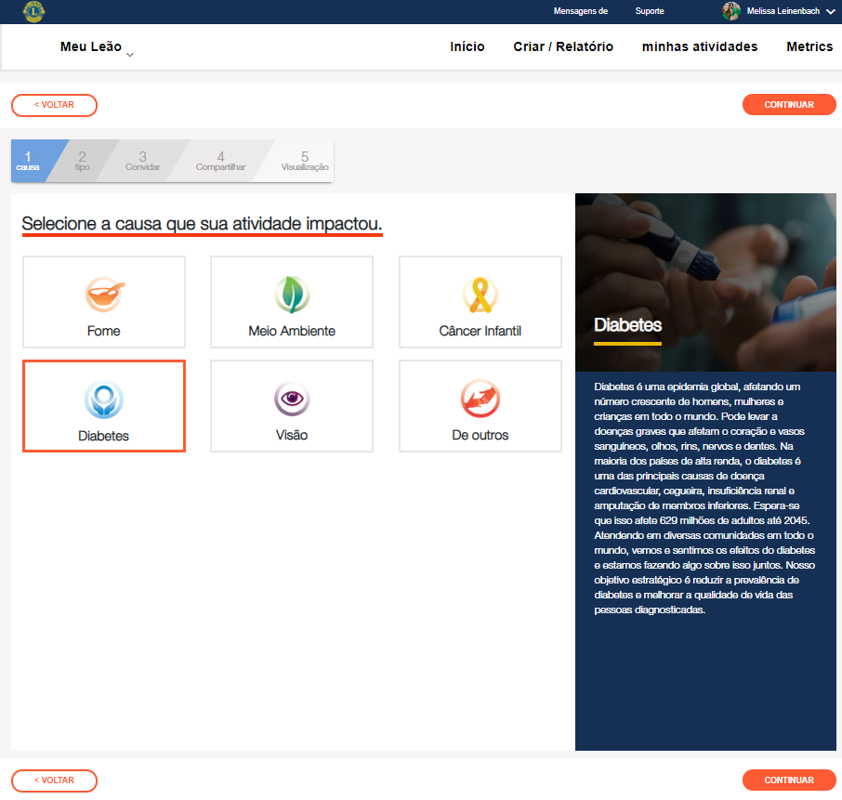
Selecione a causa que sua atividade vai impactar.
Acompanhe o seu avanço
O MyLion orienta você em cada etapa para criar uma atividade de serviço. Saiba sempre o que você terminou e o que é o próximo.
Saiba mais, sirva melhor
O painel do lado direito do MyLion oferece mais informações sobre a causa global selecionada. Se você clicar em uma causa diferente, as informações e os links para os recursos de suporte também serão alterados. Você pode até encontrar uma nova paixão pelo serviço lendo sobre nossas causas globais!
Compartilhe sua motivação
Os ícones ajudam você a escolher qual causa global motiva seu serviço. Você também pode escolher impactar uma necessidade diferente da comunidade selecionando “De outros".

Slide 13
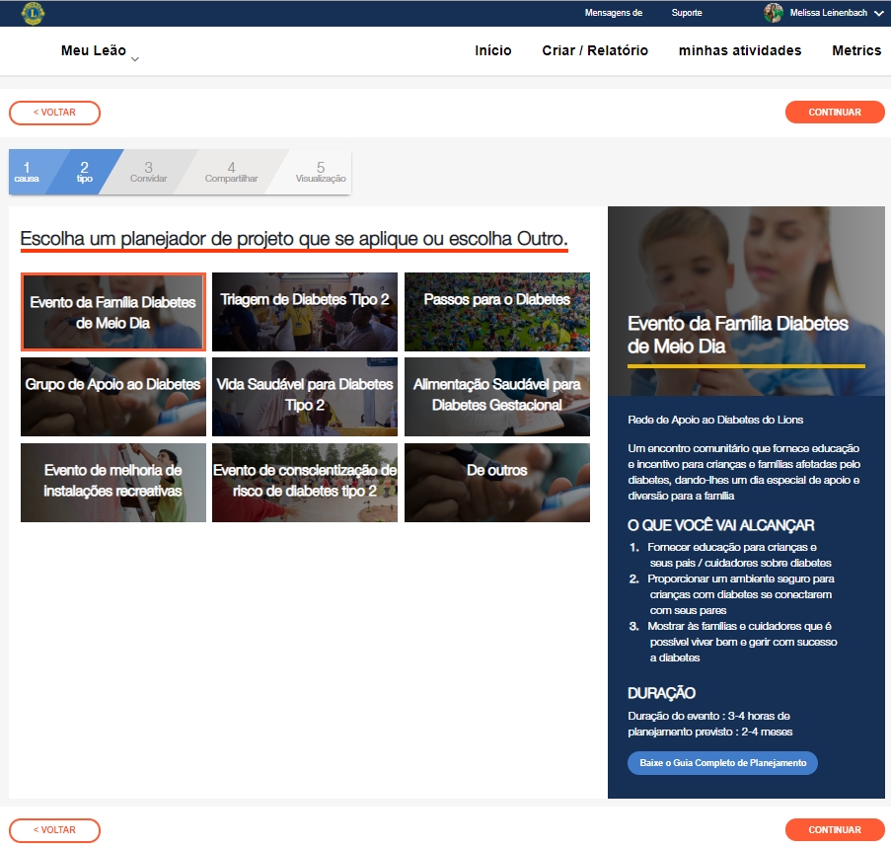
Escolha um gerenciador passo a passo de projetos para guiar seu serviço.
Detalhes rápidos para ajudá-lo a escolher o gerenciador certo
O painel do lado direito do MyLion agora muda para fornecer detalhes sobre a atividade de serviço que você escolheu. Clique para ver qual atividade atende aos interesses do seu clube!
Inspire-se e organize-se com os Gerenciadores de Projetos de Serviço
Escolha entre uma variedade de atividades de serviços populares ou crie o seu próprio com “De outros". Cada atividade intitulada vem com seu próprio Gerenciador de Projetos de Serviço, ou um guia passo a passo para ajudá-lo a se organizar.
Faça o download e compartilhe
Faça o download do Gerenciador de Projetos de Serviço completo para levar para sua próxima reunião de clube e começar a organizar.

Slide 14
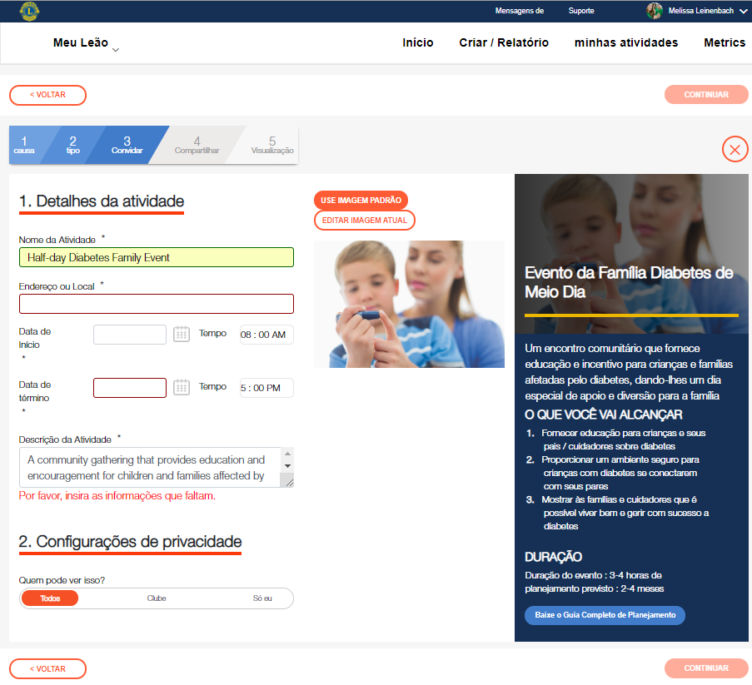
Detalhes da atividade
Conte sua história de serviço
Use a seção de detalhes da atividade para compartilhar mais informações sobre sua atividade de serviço. Envie imagens e exiba o que seu clube está planejando ou alcançou.
Encontre mais informações sempre que precisar
Se você escolher um título de atividade, os detalhes da atividade e o Gerenciador de Projetos de Serviço aparecerão novamente no painel lateral.
Controle sua privacidade
Estamos comprometidos com sua privacidade e segurança. O MyLion lhe dá controle total de quem pode ver e participar da sua atividade.

Slide 15
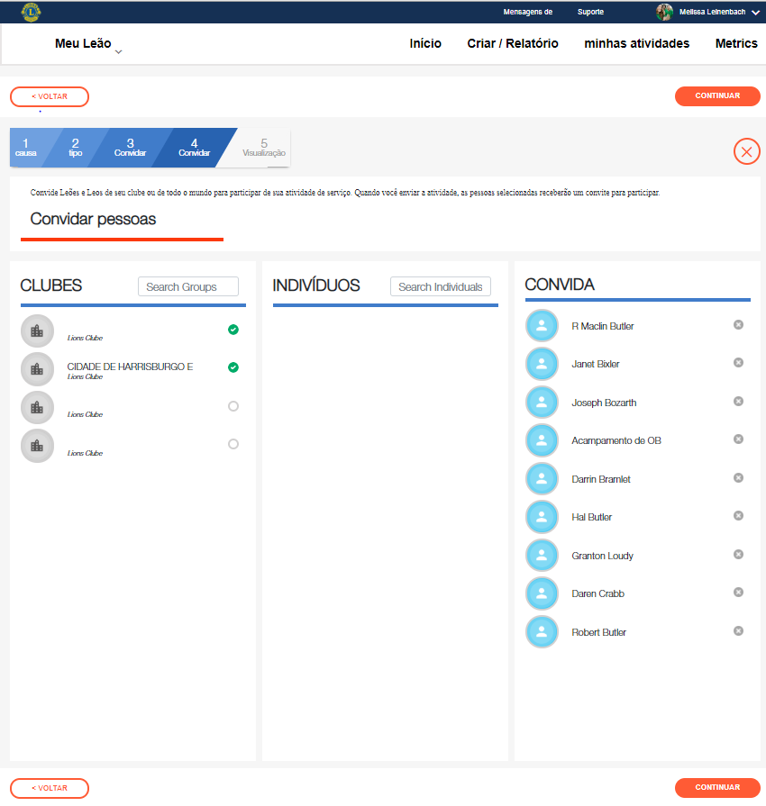
Convide pessoas para sua atividade de serviço
Busque e convide em qualquer nível
Faça da sua atividade de serviço um sucesso, convidando outras pessoas para a sua atividade de serviço! Envolva clubes inteiros em seu distrito selecionando-os na coluna Clubes ou pesquise indivíduos.
Gerencie os convites em poucos cliques
Adicione e remova convidados na coluna da direita enquanto desenvolve sua atividade.

Slide 16
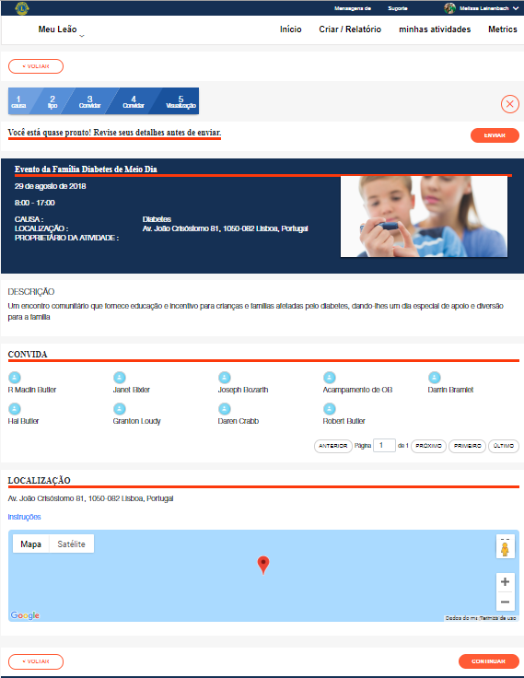
Visualizar
Parece um ótimo plano!
As seções claras do seu plano de projeto contam sua próxima história de serviço. Quem, o que, quando, onde e porquê? Todos os detalhes em uma página limpa.
Atividade planejada (ou quase completamente reportada!)
Quando estiver satisfeito com seu plano, clique em publicar e compartilhar seu próximo serviço com convidados e outros Leões e Leos. Parabéns, você também concluiu a maior parte do relatório sua atividade futura.
Adicione ou edite detalhes
Se você não tem certeza sobre sua lista de convites (ou outros detalhes adicionados), tudo bem. Navegue de volta para fazer alterações.

Slide 17
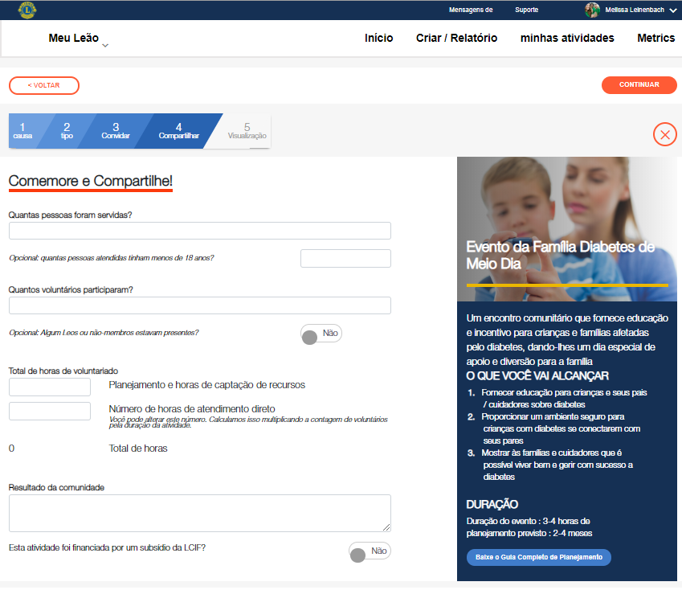
Relatório (para os dirigentes)
Comemore seu impacto
Relatar seu serviço é uma maneira de comemorar seu impacto em sua comunidade. Compartilhe como sua atividade de serviço ajudou sua comunidade de maneira mensurável.
Compartilhe a história por trás dos números
O campo "Resultados da comunidade" ajuda você a adicionar detalhes e profundidade às vidas impactadas. Conte a sua história de bondade.

Slide 18
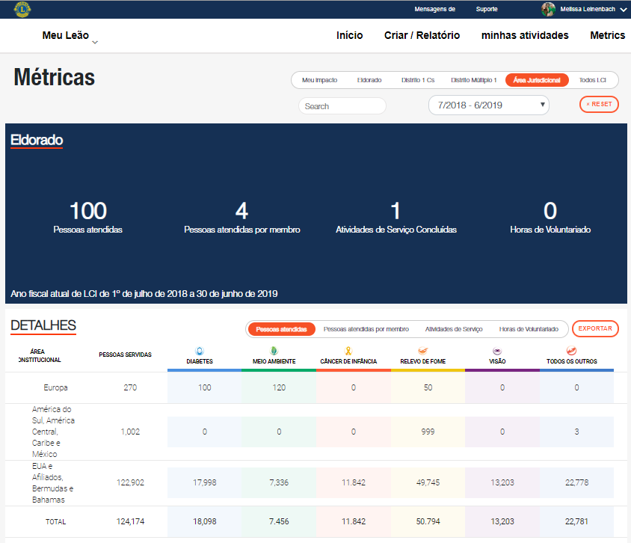
Comemorar: explorar o impacto com o painel de métricas
Explore o impacto em cada nível
Você define os parâmetros dos dados de impacto que vê. Veja a contribuição individual que você fez para sua comunidade ou aproveite a mudança global em termos de bondade e serviço.
Sua rápida visão do serviço
Nossas principais métricas de serviço são exibidas de forma proeminente no painel de métricas para fácil referência.
Torne-se um especialista em dados instantâneos
Nosso painel interativo é atualizado a cada poucas horas e compartilha onde e como impactamos o mundo.
Gere relatórios em segundos
Faça o download de conjuntos de dados para o seu dispositivo pessoal usando a função Exportar.

Slide 19
O aplicativo MyLion
Notes:
Público: Todos

Slide 20
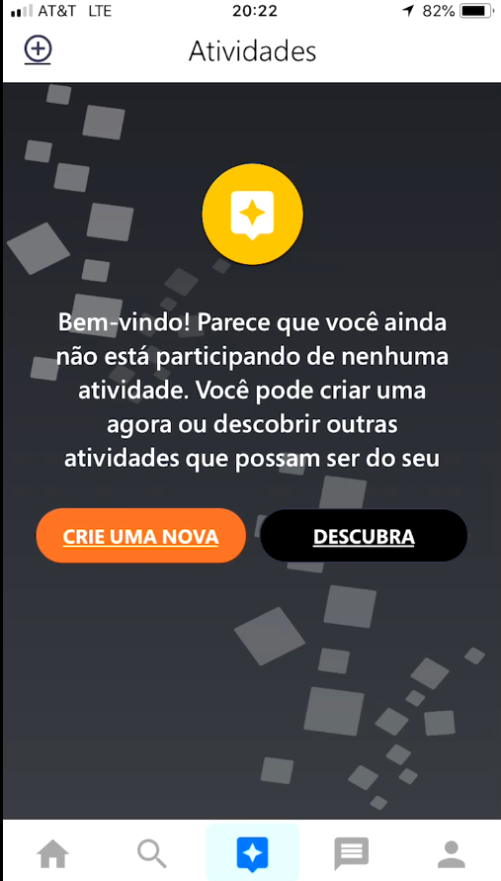
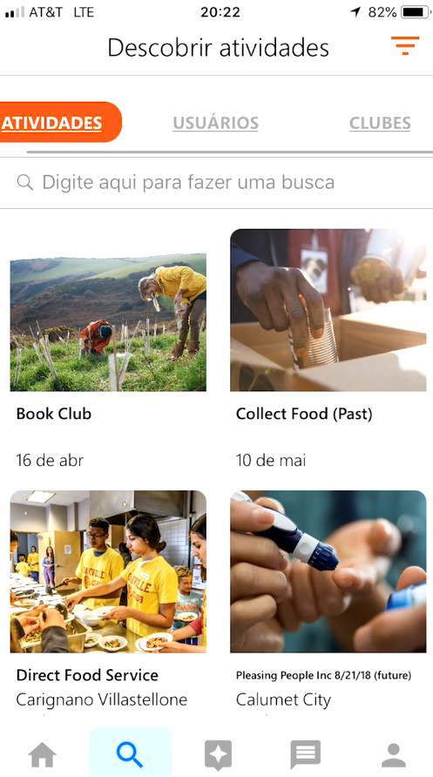
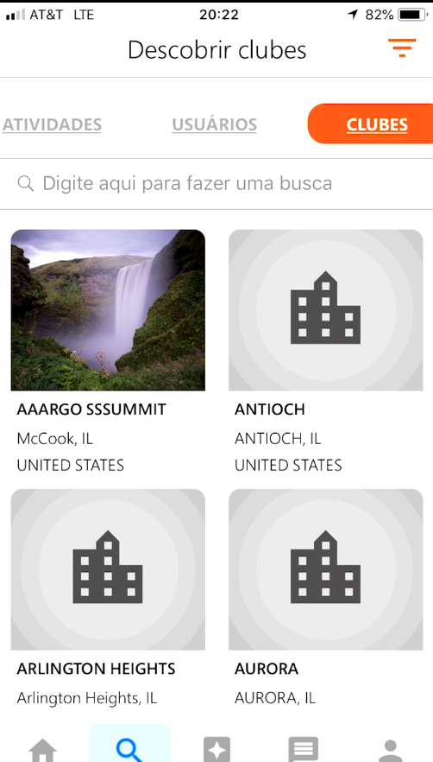
Planeje e participe de atividades de serviço no aplicativo MyLion.
Crie ou apoie serviços
O MyLion pode ajudar a dar vida à sua ideia de atividade de serviço ou conectá-lo a atividades que precisam do seu suporte.
Inspire-se e envolva-se
Os filtros de pesquisa ajudam você a encontrar atividades. Inspire-se, participe de uma atividade quando viajar ou veja o que está acontecendo localmente.
Conecte-se com o mundo
Curioso sobre outros clubes ou interessado em usuários específicos do MyLion? Pesquise e siga para ficar informado.

Slide 21
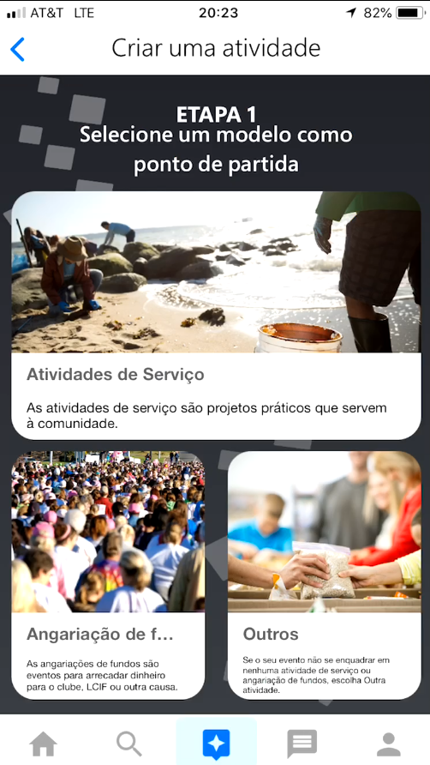
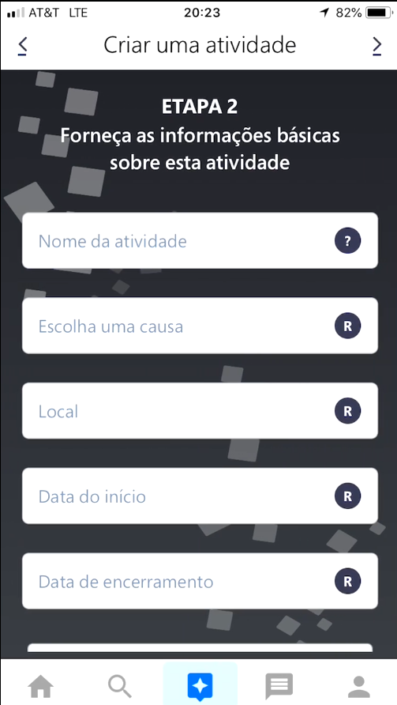
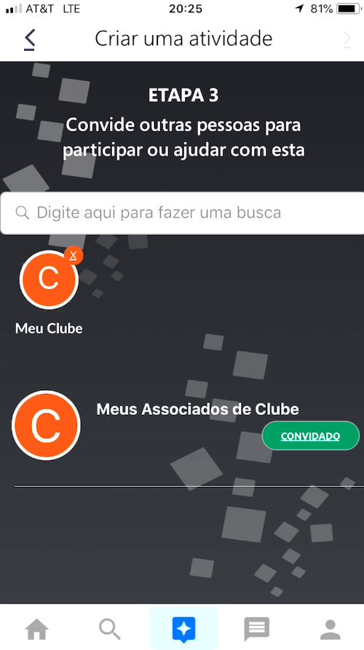
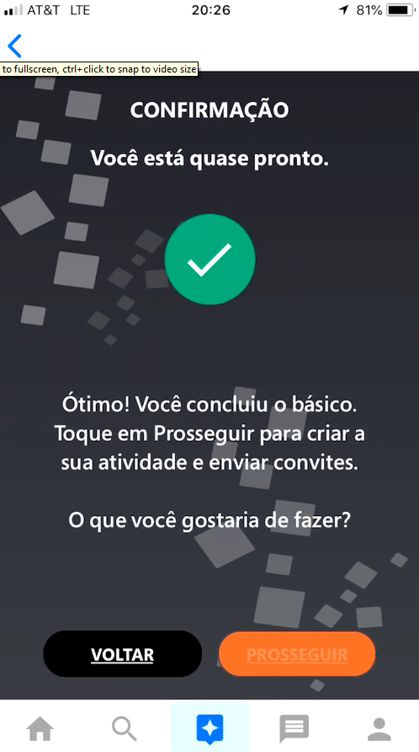
Crie uma atividade em movimento.
Use modelos simples
Considere qual atividade você deseja organizar com o MyLion e escolha um modelo simples.
Reúna os detalhes
Os prompts do MyLion ajudarão você a adicionar os detalhes necessários da causa que o motiva à linha do tempo do projeto.
Envolva todos os participantes
Com apenas alguns toques, convide outras pessoas a se unirem a você e tornar seu serviço um sucesso.
Vamos começar a servir
Quando estiver satisfeito com seu plano, clique em publicar e compartilhar seu próximo serviço com convidados e outros Leões e Leos.

Slide 22
Descubra sua próxima atividade de serviço e os parceiros.
Inspire-se com os Leões locais e globais
Procure por outros usuários do MyLion e clubes para descobrir atividades de serviço perto de você ou se inspire pelas atividades globais.

Slide 23
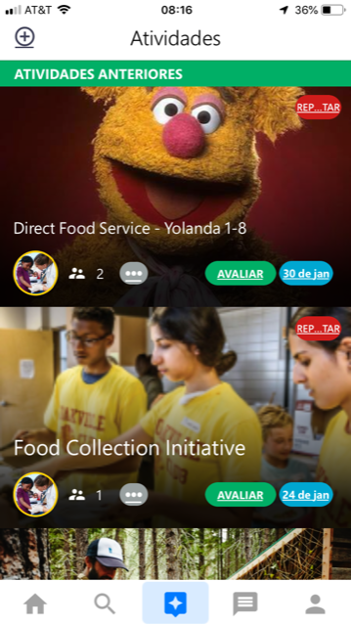
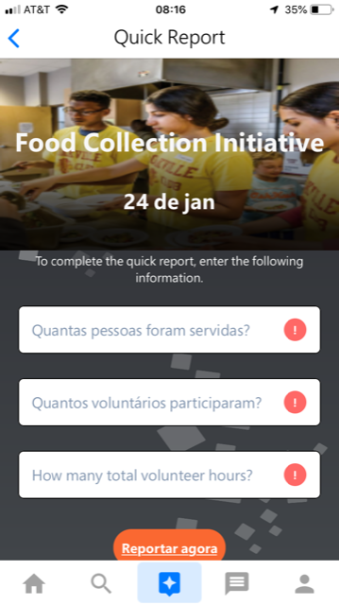
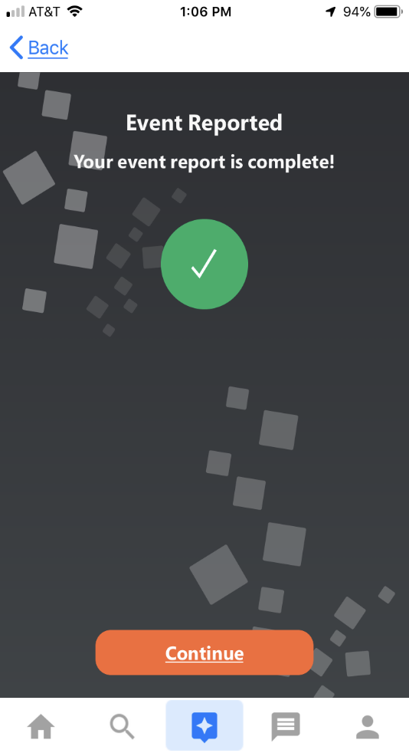
Reporte e comemore seu serviço (para dirigentes)
Reporte o seu serviço com rapidez.
Insira algumas informações básicas e envie para a conclusão do seu serviço de maneira rápida e fácil.

Slide 24
Comunique-se instantaneamente.
Recursos integrados de bate-papo
Comunique-se com Leões de todo o mundo e em âmbito local também.

Slide 25
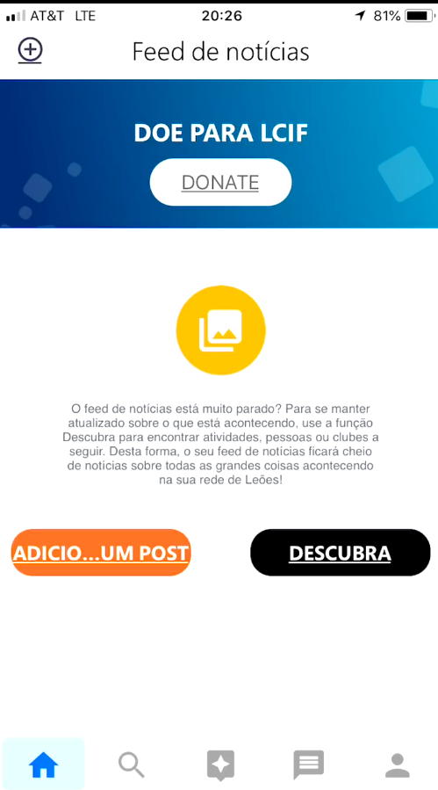
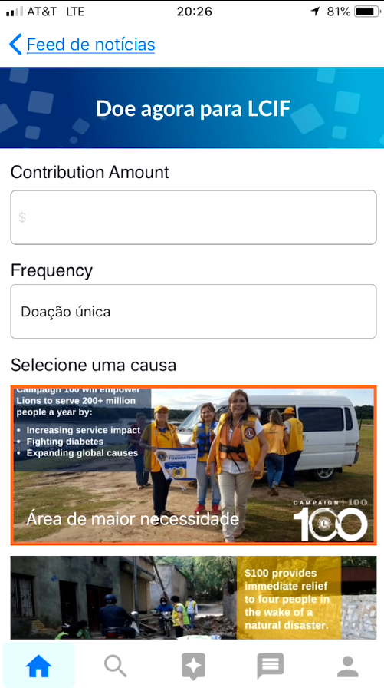
Doe para LCIF.
Processo rápido e seguro para doações
Insira algumas informações importantes, incluindo quanto você gostaria de doar, a frequência e sua forma de pagamento e doe! Sua contribuição fará um mundo de diferença.

Slide 26
O que vem a seguir?
Notes:
Agora vamos falar sobre o aplicativo MyLion.

Slide 27
Próximos passos
MyLion está disponível em todos os lugares, então inscreva-se e faça o login ainda hoje!
  Visite https://app.mylion.org de qualquer navegador da internet para se inscrever e fazer o login.
  Faça o download do aplicativo MyLion em seu dispositivo móvel:
      Usuários de iPhone: visitor a App Store
      Usuários de Android: visitor o Google Play Store
Entre em contato com mylionsupport@lionsclubs.org se precisar de ajuda para se inscrever, fazer o login ou usar o MyLion.
Next Steps

Slide 28

Obrigado!
© 2018 Lions Clubs International

